Slide 1

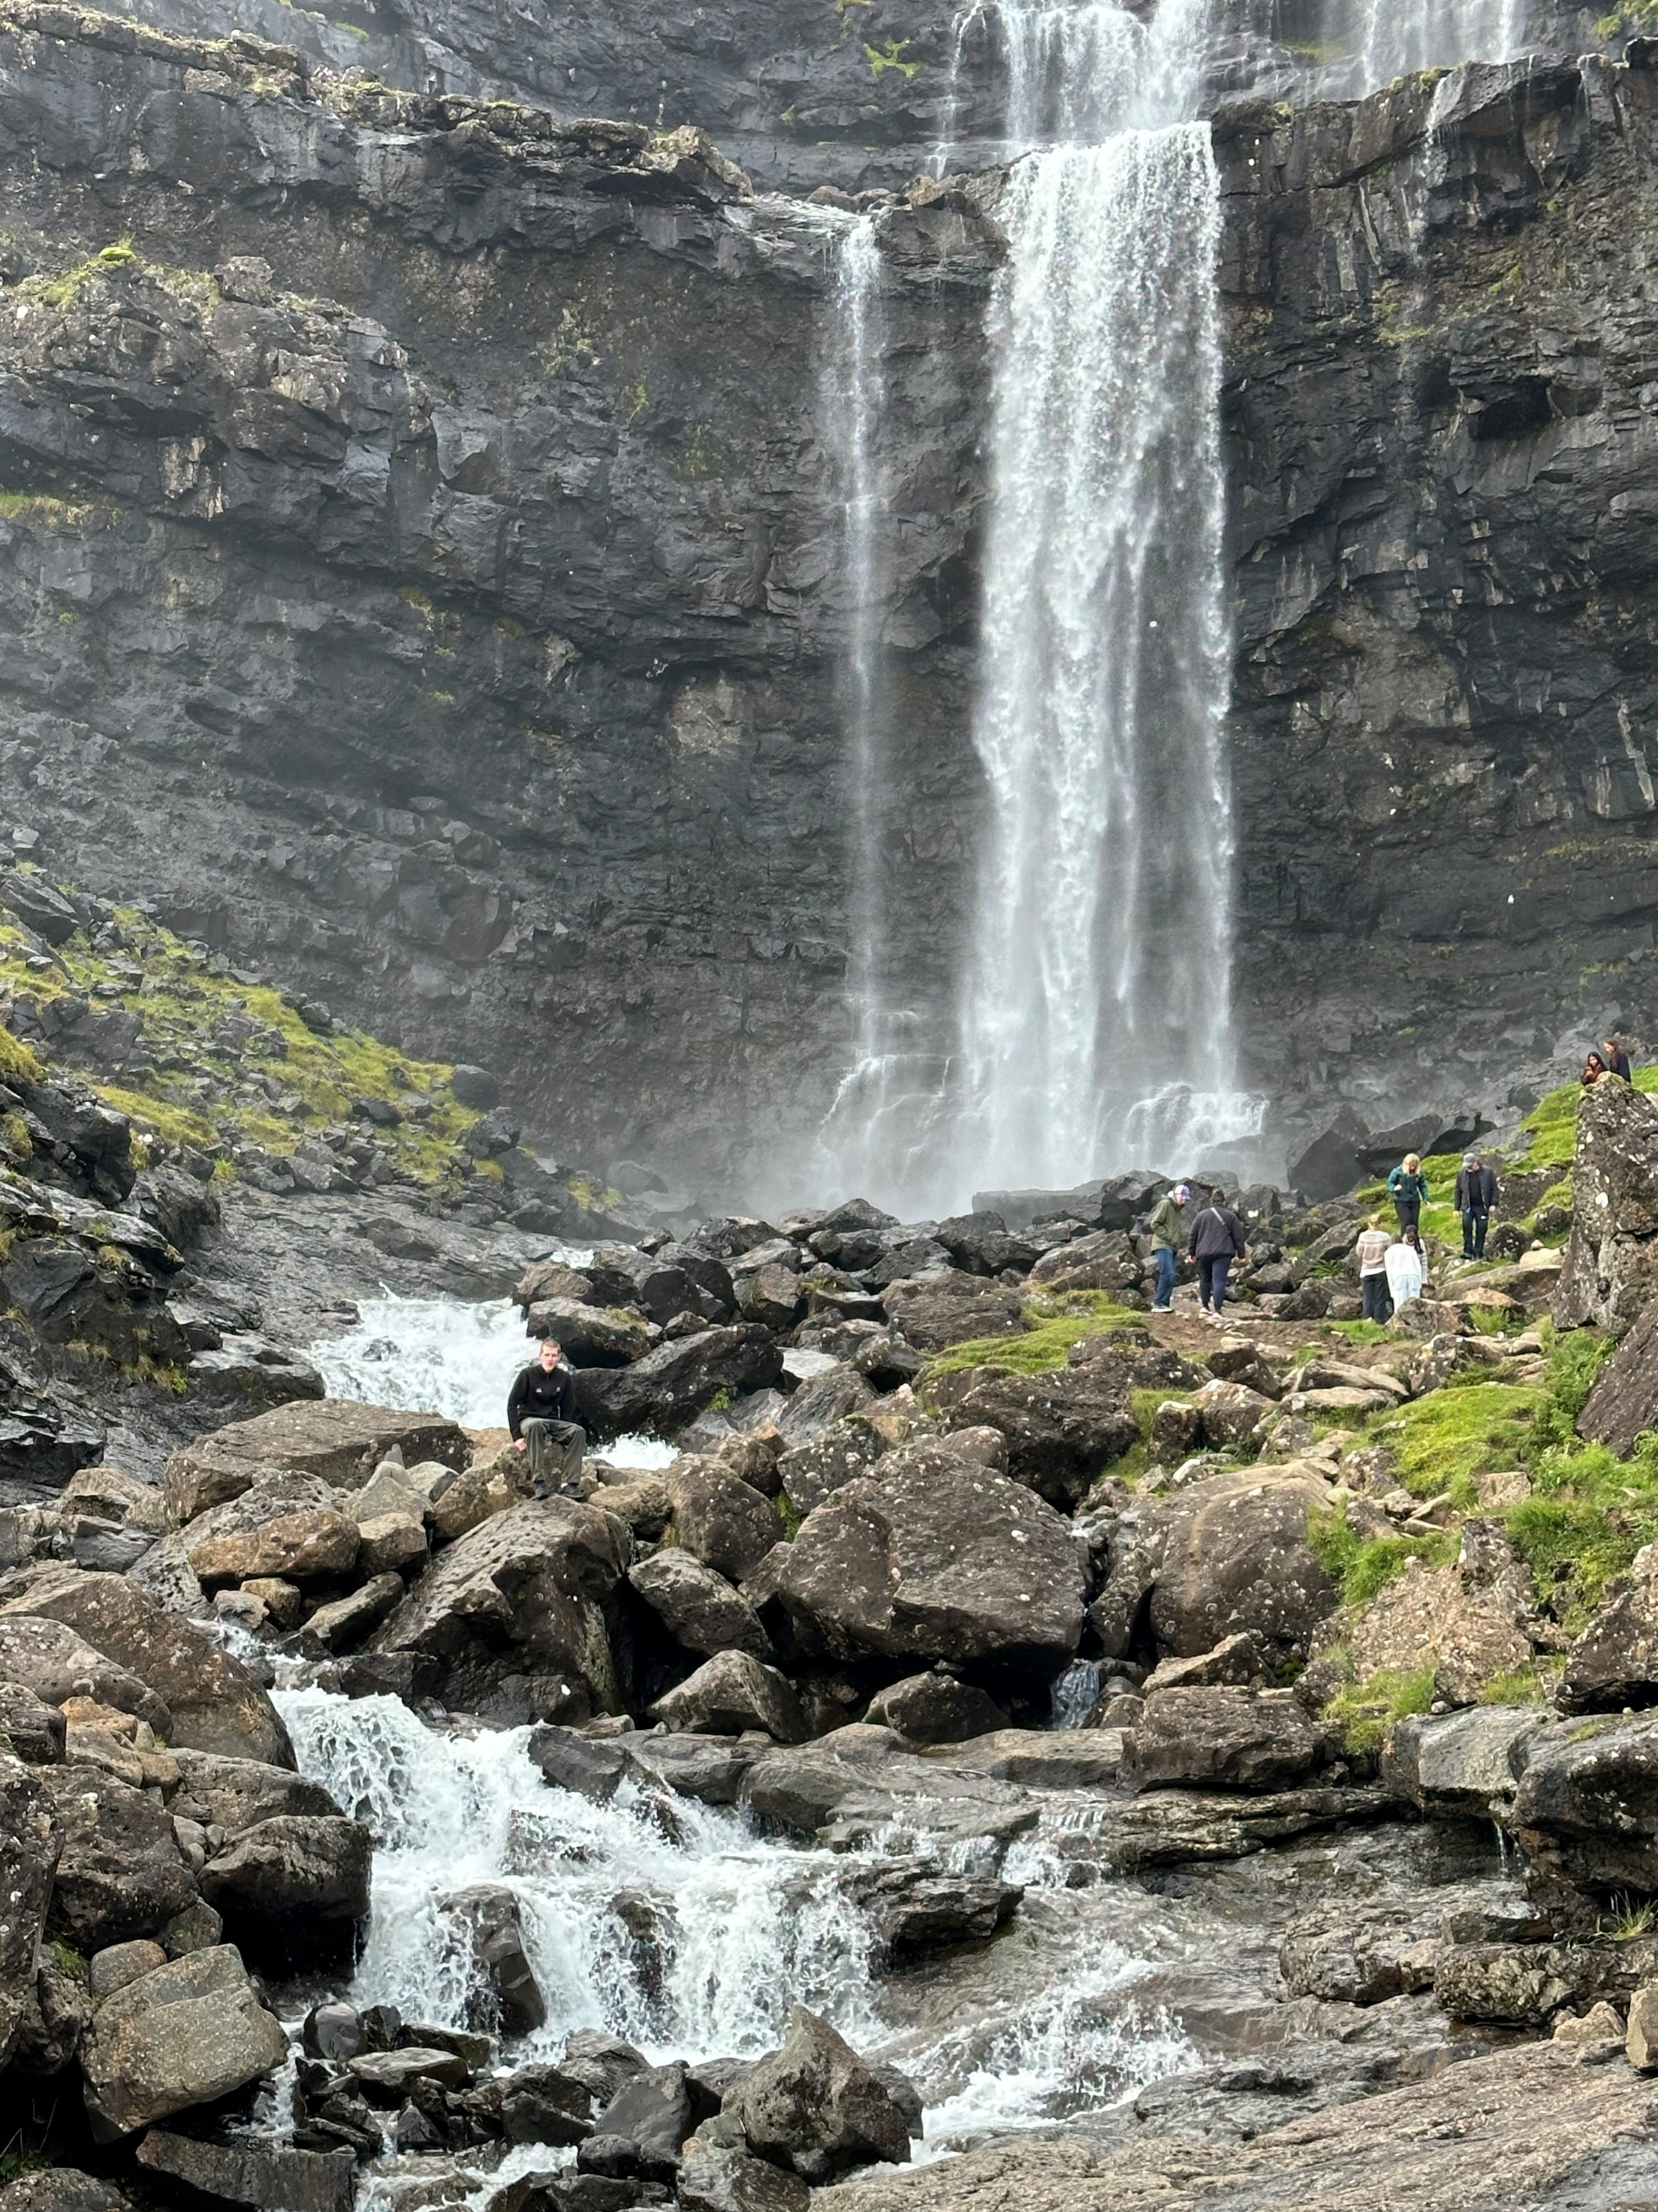

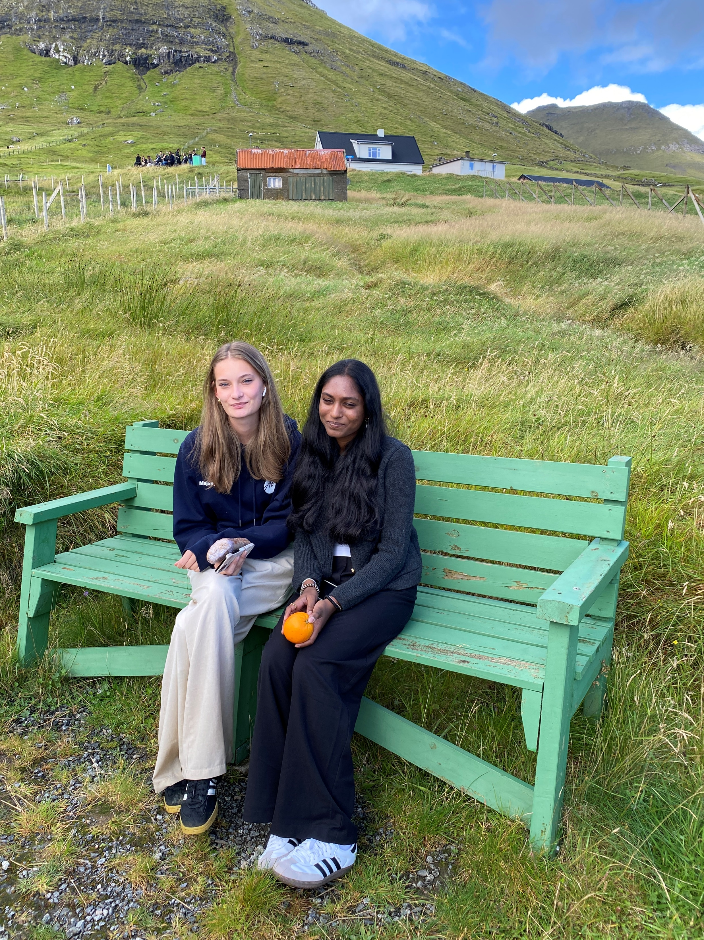


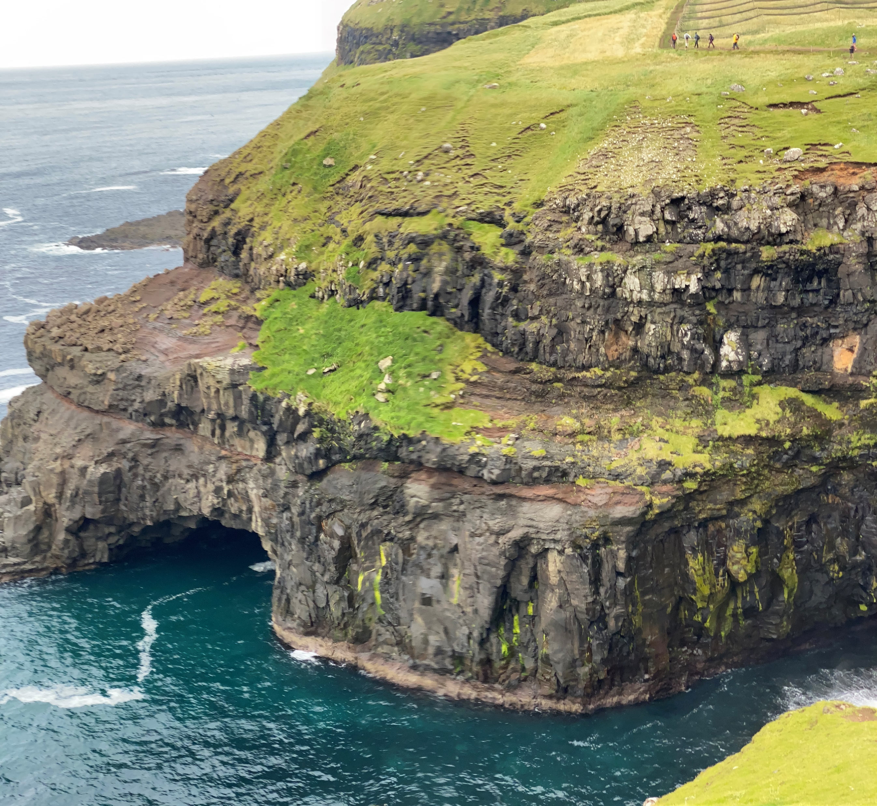
Præsentation af udbyttet af studieturen til Færøerne
OPGAVEN I DAG:

Slide 2


Saml din research ved hjælp af Researcher
1
2
1. Find ud af hvad jeres produkt skal være.
Lav en hurtig skitse/liste/disposition over de emner, der skal omtales i jeres udstillingsprodukt.
I skal arbejde med det emne I havde på studieturen og i de samme grupper.

Slide 3
Eksempler på udstillingsmåder:
3
1. Lav en plakat, som den nogle lavede tidligere – inkluder de nye ting I har lært på turen
2. Gruppen med rejseblokken kan med fordel supplere teksterne på blokken med det de fik ud af turen og lave en udstilling, der via QR kode henviser hertil (siden skal være tilgængelig ud i fremtiden så UVM kan tilgå den efter afrapportering).
3. Der kan laves en video af småklip fra studieturen, som viser hvad vi lavede.
4. Der kunne udstilles genstande (måske blot i form af billeder af f.eks. en nationaldragt og skrives en lille tekst dertil).
5. Der kunne indtales en lydfil, der fortæller om emnet, og så kan man henvise hertil med en QR kode.
6. En rullende billedudstilling med highlights fra turen. Tekster om billedet på billedet.
7. Fantasien sætter ingen rammer indenfor de 2 blokke
4

Slide 4
Der skal lægges vægt på de ting ansøgningen fokuserer på:
Viden om rigsfællesskabet
Naturen
Klimaet
Kulturen
Samværet med de unge
Unge færinges bidrag til jeres viden
Notes:
Når du researcher, er det nemt at bruge én kilde: Wikipedia. Du skal dog medtage en række forskellige kilder i din research. Overvej følgende kilder:
Hvem kan jeg interviewe for at få flere oplysninger om emnet?
Er emnet aktuelt, og vil det være relevant for min målgruppe?
Hvilke artikler, blogs og tidsskrifter kunne have noget relateret til mit emne?
Er der en YouTube-video om emnet? Hvis svaret er ja, hvad handler den så om?
Hvilke billeder kan jeg finde relateret til emnet?

Slide 5

Evaluer dine kilder
Se noteafsnittet nedenfor for retningslinjer for dette emne.
Notes:
Når du har fundet dine kilder, skal du evaluere dine kilder ud fra følgende spørgsmål:
Forfatter:
Hvem er forfatteren?
Hvorfor skulle jeg tro på, hvad han eller hun har at sige om emnet?
Anses forfatteren for at være en ekspert om emnet? Hvordan kan du vide det?
Aktualitet:
Hvor aktuelle er kildens oplysninger?
Hvornår blev kilden publiceret?
Er oplysningerne forældede?
Nøjagtighed:
Er indholdet præcist?
Præsenteres oplysningerne objektivt? Deler de fordele og ulemper?

Slide 6
Begræns dit emne
Se noteafsnittet nedenfor for retningslinjer for dette emne.
Notes:
Efter at have undersøgt en række forskellige kilder skal du indskrænke dit emne. Et emne som internetsikkerhed er f.eks. enormt, men du kan indsnævre emnet til internetsikkerhed for apps til sociale medier, som teenagere bruger meget. Et emne som dette er mere specifikt og vil være relevant for dine kolleger. Nogle spørgsmål, du bør overveje, for at begrænse dit emne:
Hvilke emner inden for research-området interesserer mig mest?
Hvilke emner inden for research-området vil min målgruppe være mest interesseret i?
Hvilke emner vil målgruppen finde mest spændende? Chokerende? Inspirerende?

Slide 7
Organiser din research
Se noteafsnittet nedenfor for retningslinjer for dette emne.
Notes:
Nu, hvor du har indsnævret dit emne, skal du organisere din research i en struktur, der fungerer. Der er nogle almindelige organisatoriske mønstre, der er baseret på den type forskning, du laver.
Organisationsstrukturer:
Årsag og effekt – denne type struktur er god til at forklare emnets årsager og effekter
Sammenlign og vis kontraster – i dette mønster fremhæver du ligheder og forskelle i emnet
Forklar processen – denne struktur er god til at skitsere en række trin, du skal følge
Definition – hvis du vil sikre dig, at dit publikum forstår, hvad noget er, hvad et betyder, så brug illustrationer og ret misforståelser. Til det formål kan du eventuelt bruge denne struktur
Klassificering – en almindelig organisationsstruktur er gruppering af fx research-emner eller -fakta. I forbindelse med internetsikkerhed for apps til sociale medier kan du f.eks. organisere research ved at kigge på én app til sociale medier ad gangen

Slide 8
Præsenter din research
Se noteafsnittet nedenfor for retningslinjer for dette emne.
Notes:
Når du har lavet din research, er det tid til at sammensætte din præsentation. Det første trin i processen er at introducere emnet. Dette er et godt tidspunkt til at knytte emnet til noget, som din målgruppe kan relatere til. Med andre ord, hvorfor skal de lytte til alle de oplysninger, du vil dele i præsentationen af din research? Hvad kan de bruge det til? Du ønsker måske også at medtage en grafik eller et billede for at fange deres opmærksomhed.
Du er velkommen til at duplikere dette dias ved at højreklikke på det i diaspanelet i venstre side og vælge Dupliker slide.
Næste trin i din præsentation er tydeligt at angive din påstand eller emne. Din lærer ville måske endda kalde det din tese. Når du fremsætter din tese, vil du måske opleve, at dette layout ikke er det bedste layout for din påstand eller dit emne. Du kan ændre layoutet ved at klikke på rullemenuen ud for Layout i menusektionen Dias. Du kan vælge To indhold, Sammenligning, eller Billede med billedtekst. Bemærk! Et andet layout kan ændre udseendet af ikonerne på denne side.
Du skal også angive fakta. Du har udført undersøgelsen og deler nu nogle af de interessante fakta med din målgruppe. Fakta behøver ikke at være kedelige. Du kan kommunikere fakta på en række forskellige måder ved at gå til fanen Indsæt. På fanen Indsæt kan du:
Indsætte billeder, fra din computeren eller en placering online.
Tilføj et diagram
opret SmartArt
Indsæt en række forskellige ikoner for at gøre dine fakta mere levende. Bemærk! Du kan ændre farven på ikonerne ved at vælge ikonet og derefter klikke på fanen Formatér og derefter Grafikudfyldning. Derfra kan du vælge en farve på listen eller vælge Flere fyldfarverfor at få flere muligheder.
Da denne researchpræsentation er et resultat af dit hårde arbejde og din undersøgelse, skal du sikre dig, at du understøtter påstande eller pointer i din præsentation med fakta fra dine forskningsresultater. Sørg for, at du krediterer forfatteren korrekt for vedkommendes bidrag din research. Hvis en af dine kilder har en video, der er relevant for dit emne, kan du tilføje videoen som ekstra understøttelse. Vær opmærksom på videoens længde i forhold til den tid, du har til præsentationen. For 5 minutters tale bør videoen ikke være længere end 30 sekunder.
Spørgsmål, du bør overveje:
Hvordan kan du angive kildens forfatter?
Er du nødt til at citere kilden på dit dias?
På hvilke måder kan du fange dit publikum, så de føler, at de er en del af præsentationen? Nogle idéer, du bør overveje, er at tage en hurtig afstemning: ræk hånden op, hvis I mener, at skoleuniformer er en god måde at begrænse mobning? Et andet forslag er at få dem til at holde et bestemt antal fingre op for at vise, om de er enige eller uenige. Endelig kan du dele en historie, som publikum kan relatere til og som får dem til at grine.
Efter bifaldet har dit publikum muligvis nogle spørgsmål. Vær klar til at besvare nogle af deres spørgsmål ved at lave en liste over spørgsmål, du forestiller dig, de vil stille. Du kan også dele præsentationen med dem ved at dele linket til din præsentation, hvis de vil vide mere.

Slide 9
Præsentation af research Slut
Notes:
Du kan bruge dette dias som din åbning eller afslutning. Hvis du vælger at bruge det som afslutning, skal du sørge for, at du gennemgår hovedpunkterne i din præsentation. En kreativ måde at gøre det på er ved at føje animationer til de forskellige grafikelementer på et dias. Dette dias har 4 forskellige grafikelementer, og når du får vist diasshowet, vil du se, at du kan klikke for at få vist den næste grafik. På samme måde kan du vise hvert punkt, når du kommer til det i din gennemgang af hovedpunkterne i din præsentation.
Føj animation til billeder og grafik:
Vælg dit billede eller din grafik.
Klik på fanen Animationer.
Vælg blandt mulighederne. Animationen på dette dias er "Opdel". Rullemenuen i afsnittet Animation giver endnu flere animationer, du kan bruge.
Hvis du har mere grafikker eller billeder, vises der et tal ud for det, som angiver animationernes rækkefølge.
Bemærk! Vælg animationerne omhyggeligt. Sørg for, at din præsentation ikke gør dit publikum svimmelt.

